Slide 1
前端 DevOps 实践
王龑
2016.09.04

Slide 2

关于
王龑 @wyvernnot
JavaScript Developer @OneAPM

Slide 3

背景
扩张
办公地点
Cloudinsight
自治
责任
扁平化
创新
http://cloudinsight.oneapm.com

Slide 4
前端技术栈
React
ES2015
Webpack
CDN

Slide 5
前端开发任务多，为什么还要去弄 DevOps ？
找到出发点才能更好的理解和运用 DevOps

Slide 6
记一次 IE 下故障排查
时间
  2016 年冬天 北京
现象
  IE 访问预发布环境白屏
困难
  React 单页应用报错很深
  IE 调试

Slide 7
记一次 IE 下故障排查 (cont’d)
原因
  对象重复定义属性
  {
  foo: ‘’
  … ...
  foo: ‘’
  }
如何避免
  ESLint 代码规范检查
  完善系统优于修改错误

Slide 8
第一次持续集成
准备环境
  Ubuntu
  JDK
  Jenkins
  Node.js
只作了一件事情
  检查有没有重复属性 no-dupe-keys
http://eslint.org/docs/rules/no-dupe-keys

Slide 9

什么是 DevOps
促进开发，运维，测试的紧密合作以及自动化工具的使用。

Slide 10
促进 Dev, QA, OPS 三者更紧密的合作
全栈工程师能够发挥巨大作用

Slide 11
DNS 记录管理工具
发现问题
  IP 太多记不住
  新建 DNS 记录需要找运营异步协调
一般的解决方案
  修改本地的 Hosts 文件
思考
  如果修改 DNS 记录像修改 Hosts 文件一样简单？

Slide 12
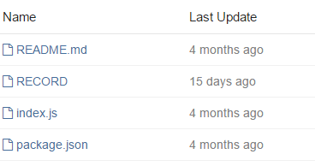
DNS记录管理工具(cont’d)
流程
  把主机名和 IP 的 A 记录逐行写在一个文本文件里
    dev.example.com 10.1.1.1
    stage.example.com 10.1.1.3
  编写代码，解析文件，调用 DNS 厂商的 API
  把代码和数据放到 Git 上
  配置 Webhook 让 Jenkins 自动部署
https://github.com/wyvernnot/dnspod-import-core

Slide 13

架构即代码
使用 Git 管理 DNS 记录的优势
  记录
  透明
  一致
  版本控制

Slide 14
DevOps 文化包含了大量实践
持续集成
持续部署
架构即代码
最简可行产品
自动化测试
应用性能监控
压力测试
自动伸缩
可用性监控
配置管理
变更管理
功能开关
自助服务
自动恢复
安全防护
可视化运维
虚拟化
敏捷开发
… …

Slide 15

前端 DevOps 工具
在《我的战争》游戏里，不出门只会被饿死，出门的时候背包容量是有限的，只能选择有限的物品携带在身上。
必备:
NPM Scripts
Jenkins

Slide 16
所需都在 package.json里
通过阅读 package.json 就能知道 Node.js 项目的各个流程

Slide 17
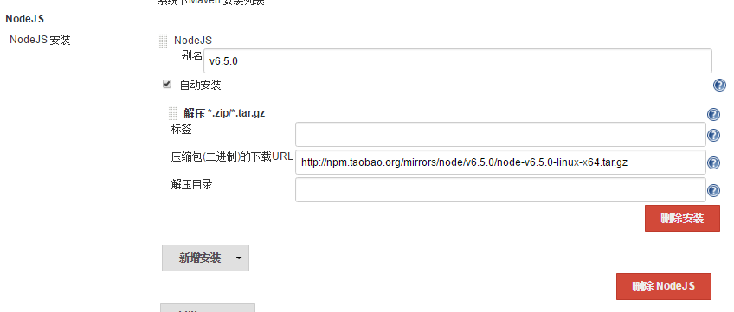
NodeJS Plugin
http://webpack-performance.com/2016/08/29/nodejs_in_jenkins_on_docker/

Slide 18
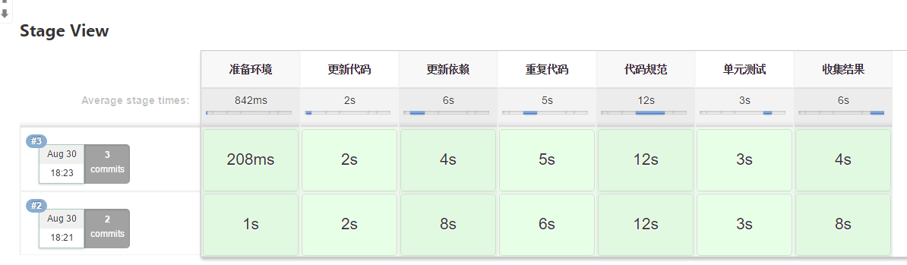
Jenkins Pipeline
如果是 Multiple Branch Pipeline 类型的项目，Jenkins 会自动构建每一个含有 Jenkinsfile 的分支

Slide 19
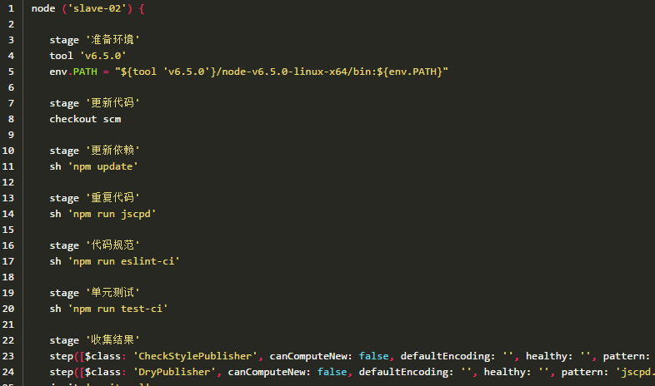
Jenkinsfile 文件

Slide 20
我们最重要的目标，是通过持续不断地及早交付有价值的软件使客户满意。
DevOps is agile done right
http://agilemanifesto.org/iso/zhchs/manifesto.html

Slide 21
发布和部署
有了持续集成和各种自动化工具做保障
  随时都可以发布
  构建完成后直接上传到 CDN
  使用版本号作路径，一劳永逸的解决缓存问题

Slide 22
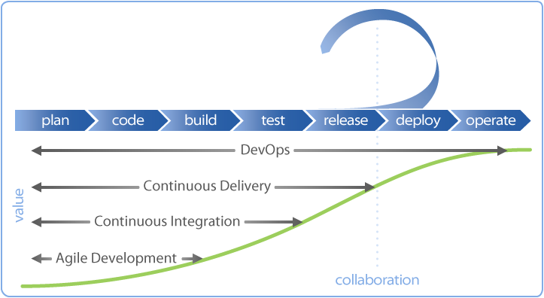

Slide 23
DevOps 三种方法
系统化思考
缩短反馈环
持续的实践

Slide 24
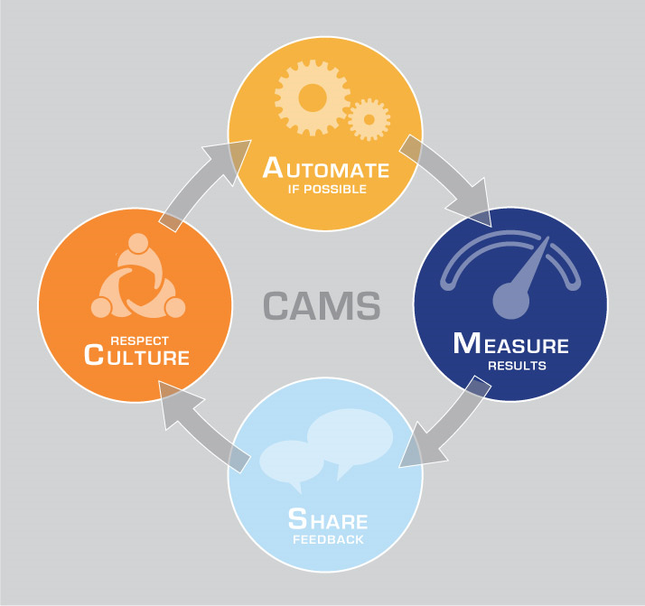
DevOps 的四个支柱
Culture 文化
Automation 工具
Measure 度量
Share 分享
http://www.telehouse.com/2016/03/devops-how-a-culture-of-empathy-creates-massive-productivity/

Slide 25
使用 Sentry 监控线上报错
组件
  Redis
  PostgreSQL
  Cron
  Worker
  Webserver
安装
  Docker Compose
配置
  Github OAuth
  Nginx 反向代理 + HTTPS 证书

Slide 26
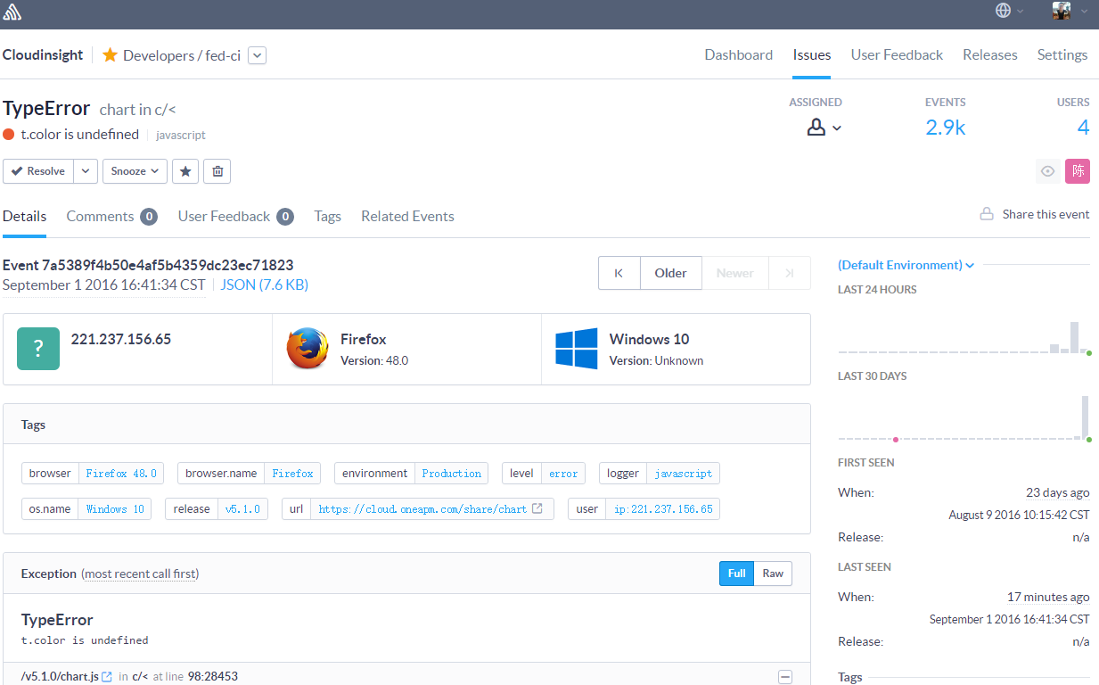

Slide 27
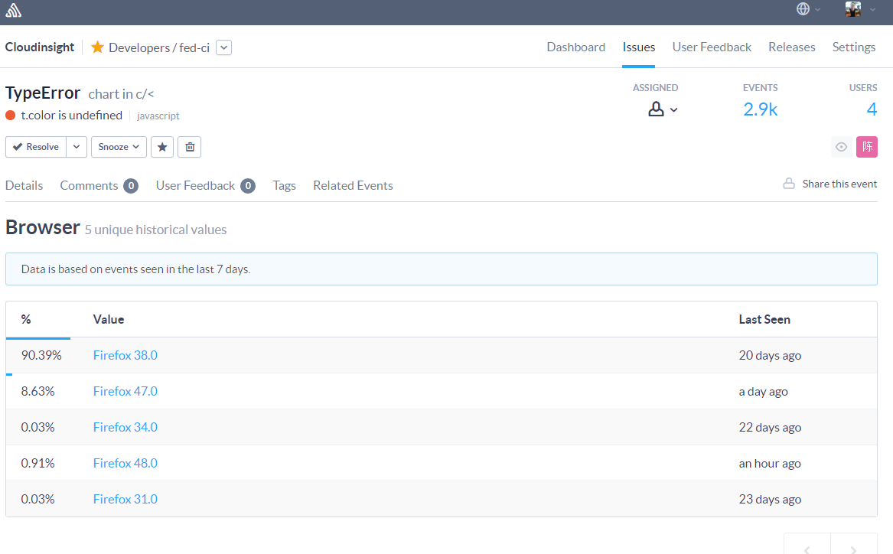

Slide 28

谢谢
wangyan@oneapm.com
@wyvernnot

